Slide 1
Web开发一
第五章 CSS基本样式修饰

Slide 2
本讲目标
掌握文字相关的样式设置
掌握背景相关的样式设置
掌握列表相关的样式设置

Slide 3
字体常用样式
本节内容
文本常用样式
超链接的样式设置
背景的样式设置
列表常用样式

Slide 4

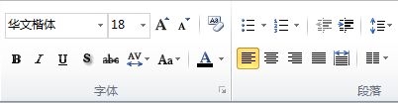
引言
可以为下述文本设置哪些样式？
……表达了企业人士和学院教师不同的态度与认知，并互相吸取了经验以完善和更新自身的知识结构，提升自我，并促进教学能力水平的不断提高。
字体
删除线
倾斜
缩进
字体大小
上划线
对齐
……
加粗
字体颜色
下划线
行高

Slide 5
字体属性
字体相关属性
字体系列：font-family
字体大小：font-size
字体样式：font-style
字体粗细：font-weight

Slide 6
字体系列
font-family
设置一种字体
font-family : '宋体' ;
设置多种字体
font-family : '宋体', '仿宋', 'Times New Roman' ;
若用户系统里有宋体，用宋体，无宋体则用仿宋……
实战技巧
font-family : 'Times New Roman' , Serif ;
demo5-1.html

Slide 7
字体大小
fon-size
设置字体大小为绝对值
font-size : 20px;
设置字体大小为相对值
font-size : 2em;（或 font-size : 200%;）
相对于父元素来设置大小
实战技巧
若未规定字体大小，普通文本的默认大小是 16px
demo5-2.html

Slide 8
长度单位
长度单位
固定长度：px
font-size : 20px;
相对长度：em
text-indent : 2em; font-size : 2em;
相对单位 em 是相对于元素本身的字体大小的。
font-size 属性，它的 em 值指的是父元素的字体大小。

Slide 9
字体样式
font-style
设置字体样式显示
font-style : italic;
属性值：
normal : 常规样式
italic : 斜体样式
oblique : 斜体样式
demo5-3.html

Slide 10
字体粗细
font-weight
关键字设置字体粗细
font-weight : bolder;
属性值：lighter、normal、bold、bolder
数字设置字体粗细
font-weight：900;
属性值取值范围为 100~900
实战技巧
400 等同于 normal，而 700 等同于 bold
demo5-3.html

Slide 11
字体综合属性
font
在一个声明中设置所有属性
font：italic bold 36px '宋体';
font：36px '宋体'；
设置顺序
font-style font-weight font-size font-family
综合属性必须指定字体大小和字体系列
未设置的属性会使用默认值

Slide 12
网页中的文字
文字一直都是让设计师和工程师头疼的问题
产品的设计和开发经常有以下这种情况出现
实现出来的网页，其他地方都很完美，就字体不给力
在 Mac 上很好看，在 Windows 上丑的要死
iPhone 和 Android 又不同……

Slide 13
为什么
浏览器使用哪种字体取决于
系统安装了哪些字体
网站嵌入其他字体，让用户浏览时下载
英文字体 26 个大写+ 26 个小写+标点符号不是很多，但中文汉字的数量……
尽量使用通用字体系列

Slide 14
通用字体
Windows 中
中文字体：微软雅黑 黑体 宋体 华文楷体
英文字体： Arial, Segoe ui
安卓和苹果设备中
中英文：sans-serif
英文字体： "Open Sans", Helvetica系列
安全字体 : Arial, Helvetica, sans-serif;

Slide 15
字体使用规范
设计中只使用 1-2 个字体样式
使用易识别的字体
字体样式和内容的气氛匹配

Slide 16
字体常用样式
本节内容
文本常用样式
超链接的样式设置
背景的样式设置
列表常用样式

Slide 17
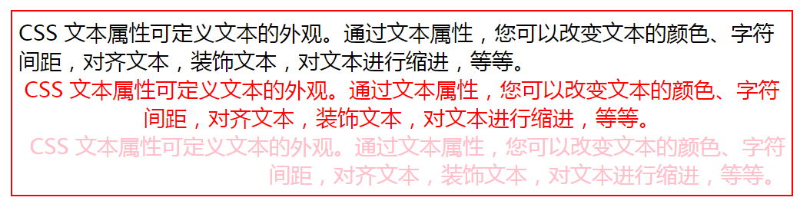
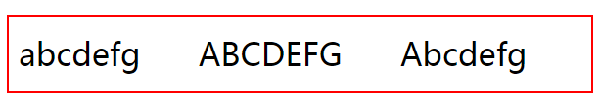
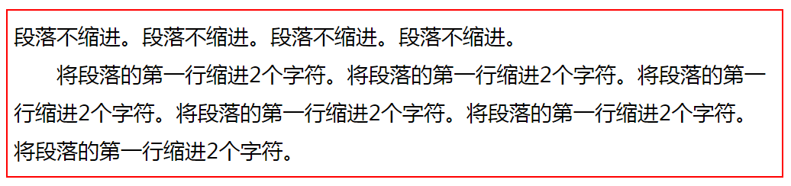
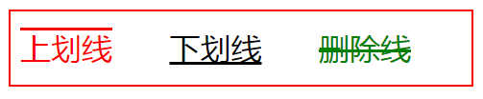
文本样式

Slide 18
文本属性
文本相关属性
文本缩进：text-indent
水平对齐：text-align
行高：line-height
文本颜色：color
文本修饰：text-decoration
字符转换：text-transform

Slide 19
文本缩进
text-indent
设置段落元素的第一行缩进方式
text-indent : 2em;
text-indent : -3em;
属性值可为绝对值（px），也可为相对值（em）
实战技巧
常用于设置段落的首行缩进
demo5-5.html

Slide 20
文本对齐
text-align
设置元素文本行的对齐方式
text-align : left;
属性值：left、center、right
默认对齐方式是左对齐
demo5-6.html

Slide 21
行高
line-height
设置行与行之间的距离
属性值表示方式：
固定值（如：line-height : 36px; ）
相对值（如：line-height : 1.5em;）
实战技巧
一般行高是文字的 1.5~1.8 倍最为合适
正文文字： 14px 行高：1.5em~1.8em

Slide 22
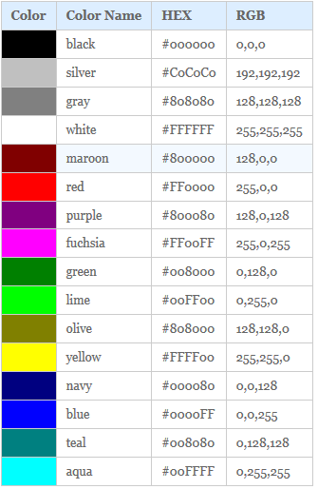
文本颜色
color
设置文字颜色
color : green;
color : #008000;
color : rgb(0,128,0);

Slide 23
RGB
rgb( )
RGB，将红（Red）、绿（Green）、蓝（Blue）三原色的色光以不同的比例相加，以产生多种多样的色光。
R（0~255） red
G（0~255） green
B（0~255） blue
rgb(255,255,255) 白色
rgb(0,0,0) 黑色
rgb(255,0,0) 红色
rgb(0,255,0) 绿色

Slide 24
十六进制
十六进制 —— 以 # 开头 红 绿 蓝 （00~FF）
color : #ff0000; // 红色
color : #00ff00; // 绿色
color : #0000ff; // 蓝色
规范写法：
小写
缩写
#ff0000 = #f00
#00ff00 = #0f0
#eeeeee = #eee

Slide 25
文本修饰
text-decoration
设置文本的修饰效果
text-decoration : underline;
属性值：none，overline，underline，line-through
无装饰，上划线，下划线，删除线
实战技巧
a 元素默认有下划线，其他元素默认值为 none
可用来去掉浏览器给 <a> 加的默认的下划线
demo5-7.html

Slide 26
字符转换
text-transform
设置文本的大小写
text-transform：uppercase;
属性值：
none
uppercase：把所有的字母转换成大写
lowercase：把所有的字母转换成小写
capitalize：只对每个单词的首字母大写

Slide 27
字体常用样式
本节内容
文本常用样式
超链接的样式设置
背景的样式设置
列表常用样式

Slide 28
超链接四种状态
超链接的四种状态
未被访问的超链接 a:link
鼠标经过超链接 a:hover
链接被点击的那一刻 a:active
访问过的超链接 a:visited
Notes:
可对超链接设置的样式很多，单独进行说明是因为可对超链接的四种不同状态设置不同样式。

Slide 29
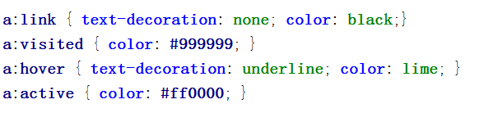
状态设置
状态设置
四种不同状态可设置不同样式
设置超链接的多种状态（≥2）时，需要按特定顺序设置
:link，:visited，:hover，:active
demo5-7.html

Slide 30
伪类
伪类与 CSS 选择器结合使用，向某些元素添加特殊效果
伪类 | 描述
:link | 向未被访问的链接添加样式。
:visited | 向已被访问的链接添加样式。
:hover | 当鼠标悬浮在元素上方时，向元素添加样式。
:active | 向被激活的元素添加样式。
:focus | 向拥有键盘输入焦点的元素添加样式。
:first-child | 向元素的第一个子元素添加样式。
:lang | 向带有指定 lang 属性的元素添加样式。

Slide 31
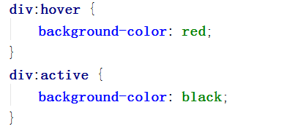
伪类
link 和 visited 只用于超链接
其他可用于各种 HTML 元素
示例：设置 div 鼠标效果
hover 设置鼠标滑过效果
active 设置鼠标点击效果

Slide 32
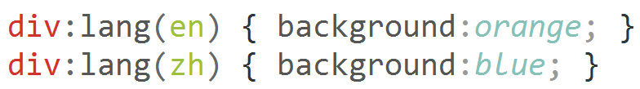
伪类
focus 示例：设置文本框获得输入焦点时的样式
first-child 示例：设置列表第一个元素的样式
lang 示例：设置 div 显示不同语言时的不同样式
demo5-8.html

Slide 33
字体常用样式
本节内容
文本常用样式
超链接的样式设置
背景的样式设置
列表常用样式

Slide 34
背景属性
背景相关属性
背景色 ：background-color
背景图片：background-image
背景重复：background-repeat
背景定位：background-position

Slide 35

背景色
background-color
所有元素可设置背景色
背景默认颜色是透明色
background-color : gray;
background-color : #808080；
background-color : rgb(128,128,128);
demo5-9.html

Slide 36
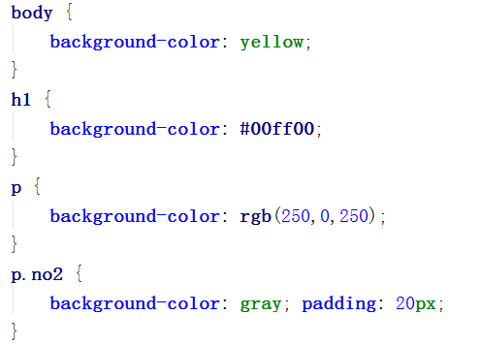


背景色

Slide 37
背景图片
background-image
设置一个背景图像，必须为这个属性设置一个 URL 值
p { background-image : url(image/1.png);}
相对路径：image/bg.jpg
绝对路径：http://image.a.com/image/bg.jpg
D:/image/bg.jpg
路径

Slide 38

背景图片
如何对背景图片做一下设置？
根据指定要求进行平铺
在指定位置出现

Slide 39
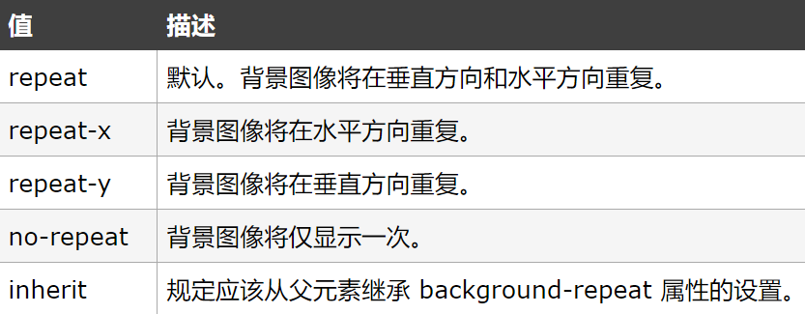
背景重铺
background-repeat
设置图像的平铺模式
属性值：
p{
background-image : url(bg.jpg);
background-repeat : repeat-x;
}

Slide 40
背景定位
background-position
设置图像在背景中的位置（水平位置、垂直位置）
属性值：
关键字
百分比
长度值
注意：定位前提条件是图像平铺模式设置为 no-repeat
demo5-10.html

Slide 41
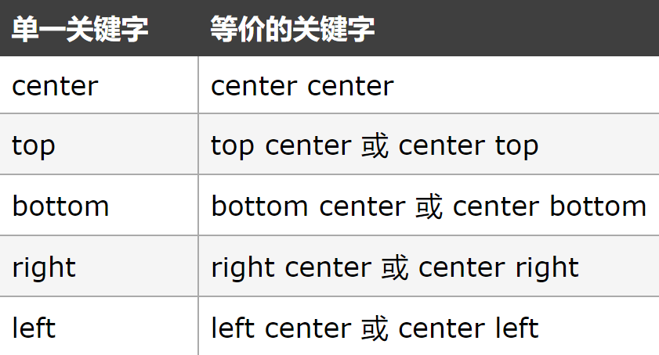
背景定位
background-position : 关键字；
如果仅规定了一个关键词，那么第二个值将是 "center"。
p{
background-image : url(bg.jpg);
background-repeat : no-repeat;
background-position : center;
height : 400px;
border : 1px solid coral;
}

Slide 42

背景定位
background-position : 百分比；
background-position 的默认值是 0% 0%，在功能上相当于 top left
p{
background-image : url(bg.jpg);
background-repeat : no-repeat;
background-position : 50% 50%;
height : 400px;
border : 1px solid coral;
}

Slide 43

背景定位
background-position : 长度值；
长度值是指距离元素左上角的距离
p{
background-image : url(bg.jpg);
background-repeat : no-repeat;
background-position : 50px 100px;
height : 400px;
border : 1px solid coral;
}
Notes:
长度值是指距离元素内边距左上角的距离

Slide 44

背景综合属性
background
在一个声明中设置所有背景属性
p{
background : #00ff00 url(bg.jpg) no-repeat center ;
height : 400px;
border : 1px solid coral;
}
demo5-11.html

Slide 45
字体常用样式
本节内容
文本常用样式
超链接的样式设置
背景的样式设置
列表常用样式

Slide 46
列表属性
列表相关属性
列表标志类型：list-style-type
列表标志图像：list-style-image
列表标志位置：list-style-position

Slide 47
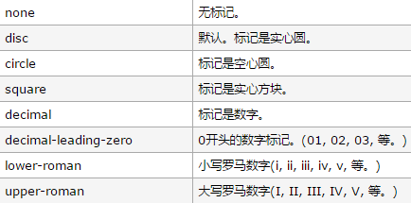
列表标志类型
list-style-type
设置列表项标记的类型
属性值：
demo5-12.html

Slide 48
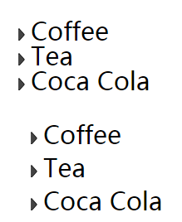
列表标志图像
list-style-image
使用图像来替换列表项的标记
list-style-image : url( images/arrow.png );

Slide 49
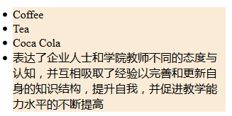
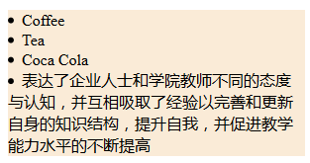
列表标志位置
list-style-position
设置列表标记的位置
list-style-position : inside;
属性值：
outside：默认值。标记位于文本的左侧
inside：标记放置在文本以内
demo5-12.html

Slide 50
列表综合属性
list-style
一个声明中设置所有的列表属性
list-style : url(images/arrow.png) outside circle;
list-style : url(images/arrow.png) inside circle;

Slide 51
本章小结
字体修饰 | 文本修饰 | 超链接修饰 | 背景修饰 | 列表修饰
font-family | text-indent | a:link | background-color | list-style-type
font-size | text-align | a:visited | background-image | list-style-image
font-weight | color | a:hover | background-repeat | list-style-position
font-style | line-height | a:active | background-position | list-style
font | text-decoration |  | background

Slide 52
谢 谢
Thank You

